Slide 1
Разработка веб приложения на Flask
Выполнил Бузунов Лев

Slide 2
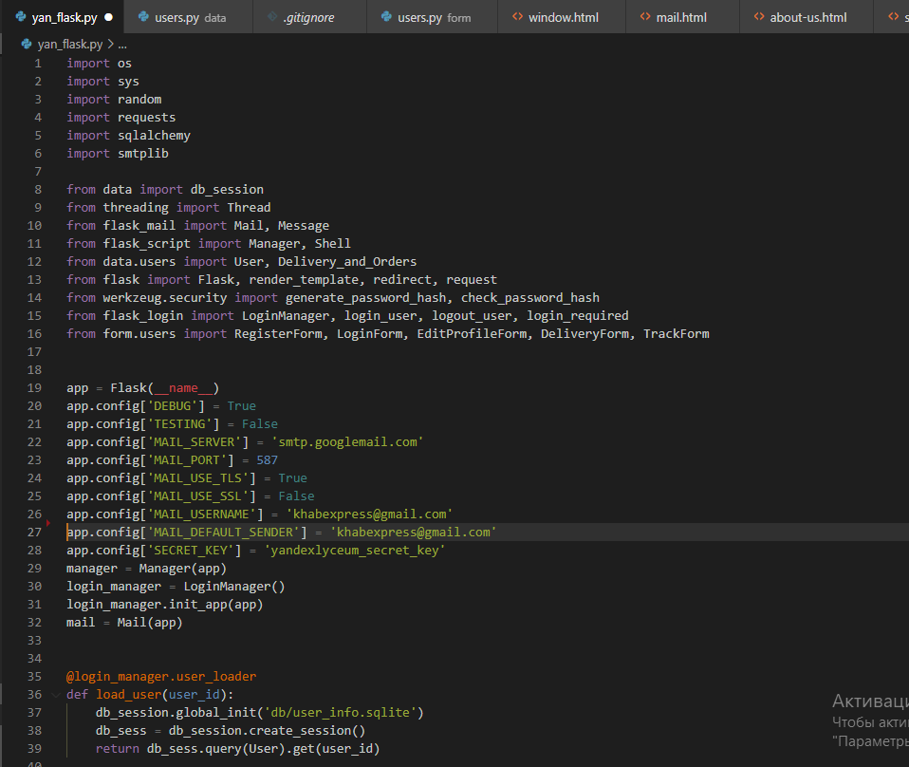
Введение
Мною были использованы такие инструменты как:
Использование фреймворка Flask (flask-wtf, flask-login, flask_mail, flask_script)
Использование sqlalchemy и Rest-API
Использование шаблонов и шаблонизатора Jinja2

Slide 3
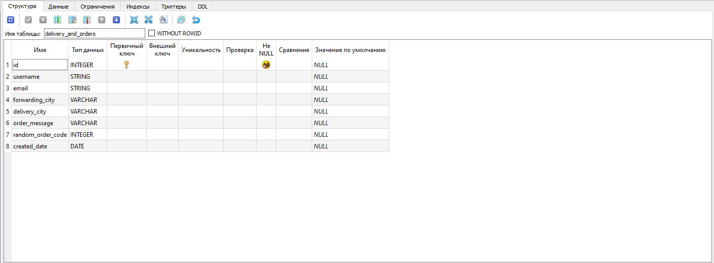
Flask sqlalchemy и Test API
Была создана база данных с двумя таблицами:
users - для записи информации о пользователе
delivery_and_orders - для записи информации о заказе и его состоянии

Slide 4
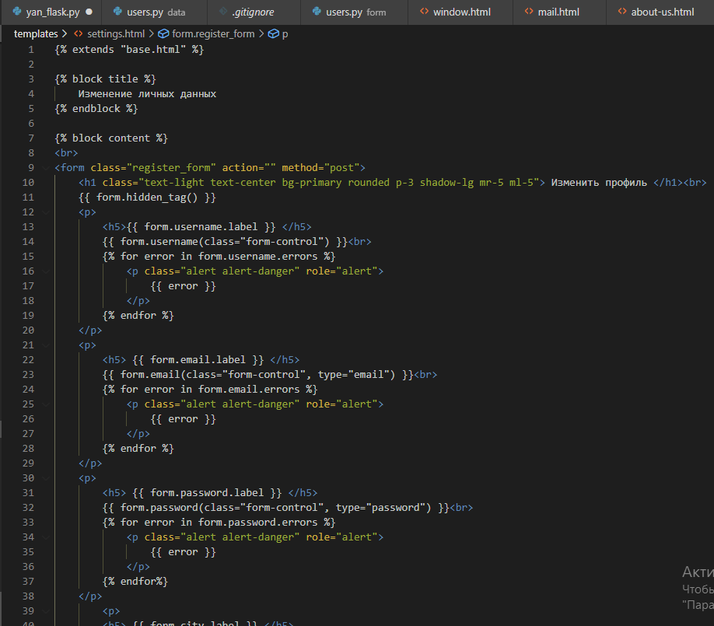
Шаблоны и шаблонизатор Jinja2
Был создан шаблон base.html для наследования навигационной панели.
Также были использованы шаблоны Jinja2 для размещения на страницах информации о пользователе и заказах, а также отображения информации исходя из того, авторизован кто либо на сайте.

Slide 5
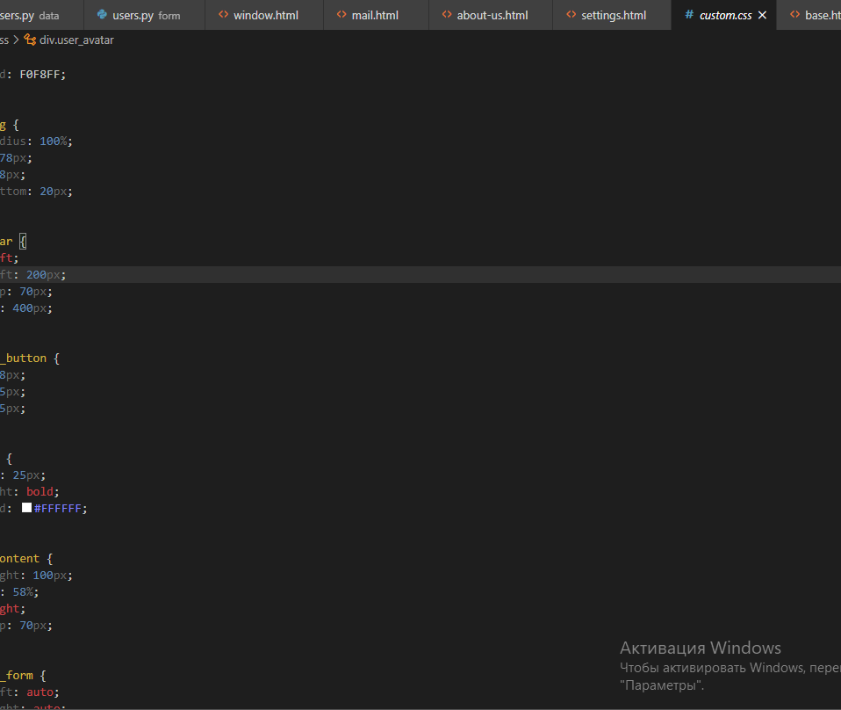
Frontend разработка
Для создания визуальной части сайта был задействован сайт Bootstrap, а также сторонние сайты с JavaScript кодом.
Все расположение и компоновка элементов была разработана самостоятельно.

Slide 6
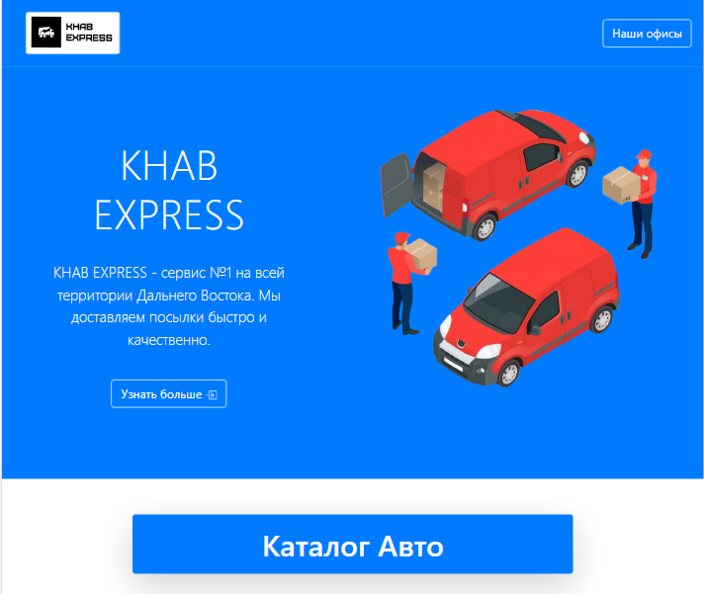
Заключение
В заключении хотелось бы сказать, что было потрачено довольно много времени на все этапы разработки сайта, и не зря.
Итогом моей работы стал сайт доставки KHAB EXPRESS.

